Slide 1
第三章用R软件作数据的描述性分析

Slide 2
本节主要内容
3.1 描述性统计量

Slide 3
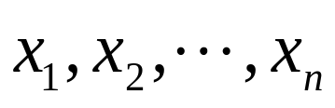
1 描述性统计量
6.1 一元线性回归
已知一组试验（或观测）数据为
它们可以是从所要研究的对象的全体—X中取出的，这n个观测值就构成一个样本。在某些简单的实际问题中，这n个观测值就是所要研究问题的全体。数据分析的任务就是要对这全部n个数据进行分析，提取数据中包含的有用信息。
数据作为信息载体，当然要分析数据中包含的主要信息， 即要分析数据的主要特征。也就是说， 要研究数据的数字特征。对于数据的数字特征，要分析数据的集中位置、分散程度和数据分布等。

Slide 4

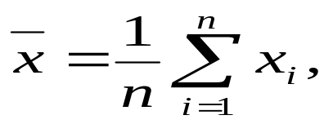
3.1.1 位置的度量
所谓位置的度量就是那些用来描述定量资料的集中趋势的统计量。 常用的有均值、众数、中位数、百分位数等。
1 均值
均值(mean)是数据的平均数， 均值(记为 )定义为
（3.1）
它描述数据取值的平均位置。
在R软件中, 可用mean()函数计算样本的均值，其的使用方法是
mean(x, trim = 0, na.rm = FALSE)
其中x是对象(如向量、矩阵、数组或数据框)，trim是计算均值前去掉与均值差较大数据的比例，缺省值为0，即包括全部数据。

Slide 5
当na.rm = TRUE时，允许数据中有缺失数据。函数的返回值是对象的均值。有关它的使用, 将用例子来作进一步的介绍。
例3.1 已知15位学生的体重(单位：千克)
75.0 64.0 47.4 66.9 62.2 62.2 58.7 63.5
66.6 64.0 57.0 69.0 56.9 50.0 72.0
求学生体重的平均值。
解?用mean()函数求解。建立R文件(文件名exam11.R)
w <- c(75.0, 64.0, 47.4, 66.9, 62.2, 62.2,
58.7, 63.5, 66.6, 64.0, 57.0, 69.0,
56.9, 50.0, 72.0)
w.mean <- mean(w); w.mean
执行exam11.R的的全部程序得到学生体重的均值为62.36。

Slide 6
但如果在数据中，某些数据是异常值，就不能直接用mean()。例如，如果第一个学生的体重少输入一个点，变为750千克，此时有
> w[1] <- 750 # 改变向量w第一个分量的值.
> w.mean <- mean(w); w.mean
[1] 107.36
学生的平均体重为107.36千克，显然是不合理的。
如果选用参数trim就会减少由于输入误差对计算的影响，如
> w.mean <- mean(w, trim = 0.1); w.mean
[1] 62.53846
其中trim的取值在0至0.5之间， 表示在计算均值前需要去掉异常值的
比例。 这里选择trim = 0.1， 即表明去掉10%的异常值。 也就是说, 在计算中不会用到输入有错的数据750， 得到的计算结果趋于合理。 因此，利用参数trim可以有效的改善异常值的对计算的影响。

Slide 7



2. 顺序统计量
设n个数据(观测值)按从小到大的顺序排列为
称为顺序统计量(order statistic)，显然, 最小顺序统计量为
最大顺序统计量为
在R软件中， sort()给观测量的顺序统计量，如
> x <- c(75, 64, 47.4, 66.9, 62.2, 62.2, 58.7, 63.5)
> sort(x)
[1] 47.4 58.7 62.2 62.2 63.5 64.0 66.9 75.0
实际上，函数sort()不单单给出了样本的顺序统计量，还有更广泛的功能， 其使用格式为
sort (x, partial = NULL, na.last = NA,
decreasing = FALSE,
method = c("shell", "quick"),

Slide 8
index.return = FALSE)
其中x是数值、或字符、或逻辑型向量. decreasing是逻辑变量, 控
制数据排列的顺序, 当decreasing = FALSE (缺省值), 给出的返回
值, 是由小到大排序的; 如果decreasing = TRUE, 则函数的返回值
由大到小排列. index.return 是逻辑变量, 是控制排序下标的返回
值, 当index.return = TRUE时(缺省值为FALSE), 函数的返回值
是一列表, 列表的第一个变量$x是排序的顺序, 第二个变量是$ix是
排序顺序的下标对应的值.
如
> sort(x, decreasing = TRUE)
[1] 75.0 66.9 64.0 63.5 62.2 62.2 58.7 47.4
> sort(x, index.return = TRUE)
$x
[1] 47.4 58.7 62.2 62.2 63.5 64.0 66.9 75.0
$ix
[1] 3 7 5 6 8 2 4 1

Slide 9

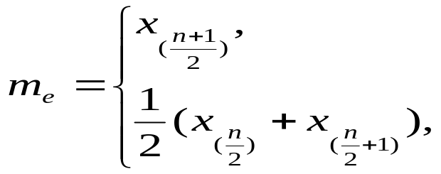


3.中位数
中位数(median, 记为 )定义为数据排序位于中间位置的值, 即
中位数描述数据中心位置的数字特征. 大体上比中位数大或小的数据
个数为整个数据的一半. 对于对称分布的数据, 均值与中位数比较接
近; 对于偏态分布的数据, 均值与中位数不同. 中位数的又一显著特点
是不受异常值的影响, 具有稳健性, 因此它是数据分析中相当重要的
统计量.
在R软件中, 函数median()给观测量的中位数. 如
> x <- c(75, 64, 47.4, 66.9, 62.2, 62.2,
58.7, 63.5)

Slide 10

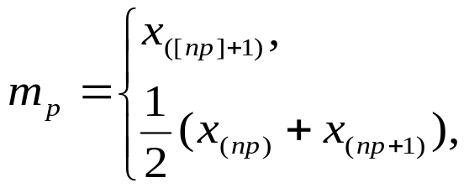




> median(x)
[1] 62.85
median()函数的使用格式为
median(x, na.rm = FALSE)
其中x是数值型向量.
4. 百分位数
百分位数(percentile)是中位数的推广. 将数据按从小到大的排列后, 对
于 ,它的p分位点定义为
其中[np]表示np的整数部分.
p分位数又称为第100p百分位数. 大体上整个样本的100p的观测值不
超过p分位数. 如0.5分位数 (第50百分位数)就是中位数 . 在实际

Slide 11
计算中, 0.75分位数与0.25分位数(第75百分位数与第25百分位数)比较
重要, 它们分别称为上、下四分位数, 并分别记为Q3 = m0.75,
Q1 = m0.25.
在R软件中, quantile()函数计算观测量的百分位数. 如
> w <- c(75.0, 64.0, 47.4, 66.9, 62.2, 62.2,
58.7, 63.5, 66.6, 64.0, 57.0, 69.0,
56.9, 50.0, 72.0)
> quantile(w)
0% 25% 50% 75% 100%
47.40 57.85 63.50 66.75 75.00
quantile()函数的一般使用格式为
quantile(x, probs = seq(0, 1, 0.25),
na.rm = FALSE,
names = TRUE, type = 7, ...)
其中x是由数值构成的向量. probs是给出相应的百分位数, 缺省时

Slide 12
是0、1/4、1/2、3/4、1. na.rm 是逻辑变量, 当na.rm = TRUE时, 可处理缺失数据. 其余见帮助.
如果打算给出0%, 20%, 40%, 60%, 80%和100%的百分位数, 则选择
> quantile(w, probs = seq(0, 1, 0.2))
0% 20% 40% 60% 80% 100%
47.40 56.98 62.20 64.00 67.32 75.00
其中seq(0, 1, 0.2)表示生成一个从0开始到1结束且间隔为0.2的
向量.
1.2 分散程度的度量
表示数据分散或变异程度的特征量有方差、标准差、极差、四
分位极差、变异系数和标准误等.

Slide 13

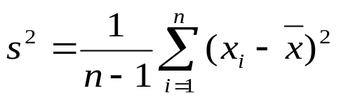

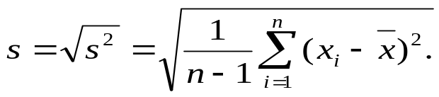
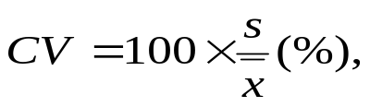
1. 方差、标准差与变异系数
方差(variance)是描述数据取值分散性的一个度量. 样本方差(sample variance)是样本相对于均值的偏差平方和的平均,记为 ,即
其中， 是样本的均值，即式(1.1)的计算值。
样本方差的开方称为样本标准差(standard deviation), 记为s, 即
变异系数是刻划数据相对分散性的一种度量, 记为CV,
它是一个无量纲的量, 用百分数表示.

Slide 14
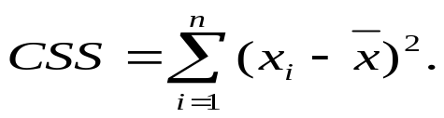
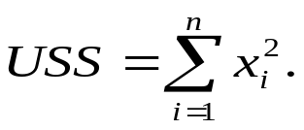

与分散程度有关的统计量还有下列数字特征:
样本校正平方和
样本未校正平方和
在R软件中, 若x是由样本构成的向量, 则var(x)计算样本方差,
sd(x) 计算样本标准差, 即 . 例如, 对于15名学生
的体重数据, 有
> var(w)
[1] 56.47257
> sd(w)
[1] 7.514823
􀊼

Slide 15
方差函数var()和标准差函数sd()的使用格式为
var(x, y = NULL, na.rm = FALSE, use)
sd(x, na.rm = FALSE)
其中x是数值向量、矩阵或数据框.
与方差函数var()相关的函数还有: cov()—求协方差矩阵; cor()
—求相关矩阵.
对于变异系数、校正平方和、未校正平方和等指标, 需要编写简单的
程序. 例如, 对于15 名学生的体重数据
> cv <- 100*sd(w)/mean(w); cv
[1] 12.05071
> css <- sum((w-mean(w))ˆ2); css
[1] 790.616
> uss <- sum(wˆ2); uss
[1] 59122.16

Slide 16
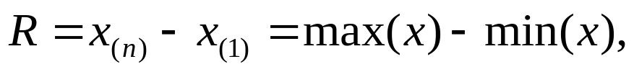

2. 极差与标准误
样本极差(记为R)的计算公式为
其中x是由样本构成的向量. 样本极差是描述样本分散性的数字特征.
当数据越分散, 其极差越大.
样本上、下四分位数之差称为四分位差（或半极差）, 记为R1, 即
它也是度量样本分散性的重要数字特征, 特别对于具有异常值的数
据, 它作为分散性具有稳健性, 因此它在稳健性数据分析中具有重要
作用.

Slide 17

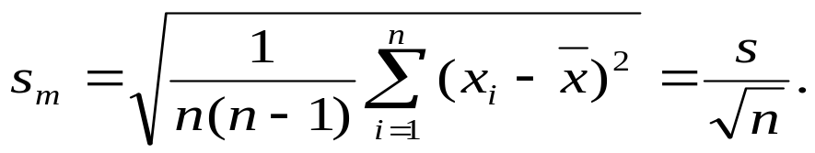

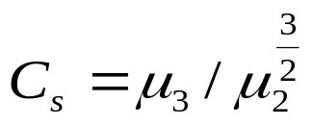
样本标准误(记为 )定义为
对于样本极差与样本标准误, 可以简单编程方法计算.
1.3 分布形状的度量
1. 偏度系数
设总体X的中心矩 存在，则称
为总体X的偏度系数(coefficient of skewness).

Slide 18
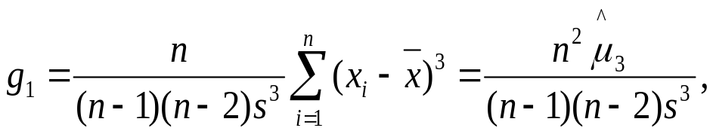

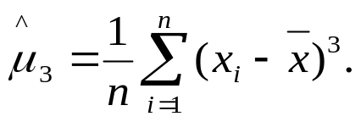
样本的偏度系数(记为g1)的计算公式为
其中s是样本标准差, 是样本3阶中心矩,即
偏度系数是刻划数据的对称性指标. 关于均值对称的数据其偏度系数
为0, 右侧更分散的数据偏度系数为正, 左侧更分散的数据偏度系数为
负. 图1给出了数据直方图与偏度的关系, 有关直方图的概念将在下
面介绍.

Slide 19
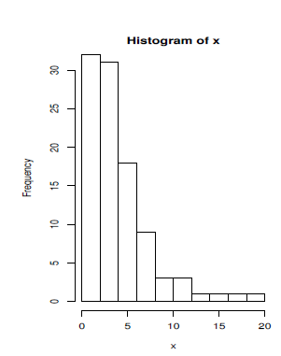
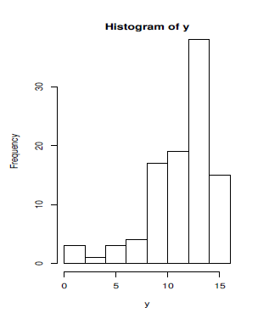
图1: 数据的直方图与与偏度的关系, 数据X的偏度为正, 数据Y 的偏
度为负

Slide 20


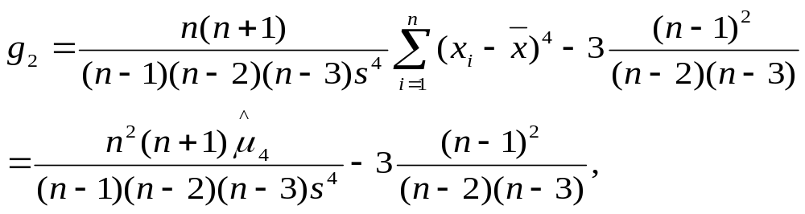

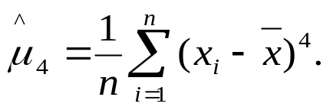
2. 峰度系数
设总体X的中心矩 存在，
则称
为总体X的峰度系数(coefficient of kurtosis).
样本的峰度系数(记为g2)的计算公式为
其中，s是样本标准差, 是样本4阶中心矩, 即
当数据的总体分布为正态分布时, 峰度系数近似为0; 当分布较正态分
布的尾部更分散时, 峰度系数为正; 否则为负. 当峰度系数为正时, 两

Slide 21
侧极端数据较多; 当峰度系数为负时, 两侧极端数据较少.
最后编写一个统计的函数(程序名data_outline.R), 计算样本的
各种描述性统计量.
data_outline <- function(x){
n <- length(x)
m <- mean(x)
v <- var(x)
s <- sd(x)
me <- median(x)
cv <- 100*s/m
css <- sum((x-m)ˆ2)
uss <- sum(xˆ2)
R <- max(x)-min(x)
R1 <- quantile(x,3/4)-quantile(x,1/4)
sm <- s/sqrt(n)
g1 <- n/((n-1)*(n-2))*sum((x-m)ˆ3)/sˆ3

Slide 22
g2 <- ((n*(n+1))/((n-1)*(n-2)*(n-3))
*sum((x-m)ˆ4)/sˆ4
- (3*(n-1)ˆ2)/((n-2)*(n-3)))
data.frame(N=n, Mean=m, Var=v, std_dev=s,
Median=me, std_mean=sm, CV=cv,
CSS=css, USS=uss, R=R, R1=R1,
Skewness=g1, Kurtosis=g2, row.names=1)
}
函数的输入变量x是数值型向量, 由样本构成. 函数的返回值是数据
框, 包含以下指标: N样本的个数; Mean样本均值; Var样本方差;
std_dev 样本标准差; Median样本中位数; std_mean样本的标准
误; CV样本的变异系数; CSS样本校正平方和; USS样本未校正平方和;
R样本极差; R1样本半极差; Skewness样本峰度系数; Kurtosis样本
偏度系数.
例3.2 计算例3.1中15位学生的体重的各种统计量.
解?编好的程序调入内存, 输入数据并计算得到相应的结果.

Slide 23
> source("data_outline.R")
> w <- c(75.0, 64.0, 47.4, 66.9, 62.2, 62.2, 58.7, 63.5,
66.6, 64.0, 57.0, 69.0, 56.9, 50.0, 72.0)
> data_outline(w)
N Mean Var std_dev Median std_mean CV
1 15 62.36 56.47257 7.514823 63.5 1.940319 12.05071
CSS USS R R1 Skewness Kurtosis
1 790.616 59122.16 27.6 8.9 -0.4299561 0.09653947

